Slide 1
MacOS Installation
Sørg for at i har den nyste version af MacOS
(DVS mindst Tahoe 26.7, hvis dette er 2026)

Slide 2

MacOS
Package manager
Følg guiden her:
https://brew.sh/
(step by step på næste slides)

Slide 3
MacOS xcode
[Cmd] + [Space]-> Terminal
Terminal: xcode-select –install
  Dette kan godt tage lidt tid. Men sig ja til ALT

Slide 4
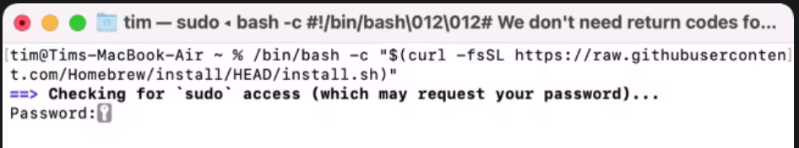
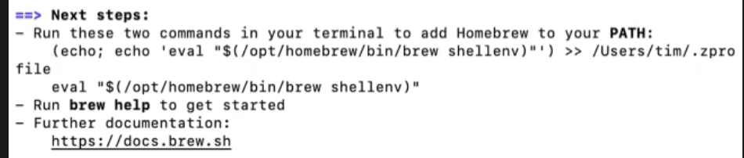
MacOS homebrew
Kopier text på hjemmesiden
  https://brew.sh
  Tryk på clipboardet for at kopierer (den røde knap), da der er meget tekst
[Cmd] + [Space]-> Terminal
Terminal: Indsæt + [Enter]
Terminal: Følg informationerne på skærmen (så som at skrive kode)
Terminal: echo 'eval $(/opt/homebrew/bin/brew shellenv)' >> /Users/$USER/.zprofile
Terminal: eval $(/opt/homebrew/bin/brew shellenv)
  5 og 6 kan varierer lidt, se i terminalen
Luk Terminalen

Slide 5
MacOS
Terminal: brew install gcc
Terminal: brew install gdb
Terminal: brew install --cask visual-studio-code
Terminal: brew install --cask arduino-ide
Terminal: brew install git
[Cmd] + [Space] -> code
[Cmd] + [Space] -> arduino

Slide 6
Giv Programmer fuld disk adgang
Hvis det er en app du stoler på (fx VS Code, Terminal, Python, Arduino IDE osv.):
Gå til Systemindstillinger → Sikkerhed & anonymitet (eller Privatliv & sikkerhed).
Under Fuld diskadgang, Inputovervågning, Automatisering osv. → sæt flueben ved den app der hele tiden spørger.
👉 Når den står der med flueben, stopper macOS med at spørge

Slide 7
macOS features a security category called Developer Tools. When you grant your Terminal or IDE (like VS Code, Xcode, or CLion) this permission, macOS explicitly trusts any binary or tool that those apps compile, run, or execute.
Open System Settings > Privacy & Security.
Scroll down and click on Developer Tools.
(Add) and Toggle the switch ON next to
  Terminal
  arduino ide
  Visual studio code
Any executables built and run directly out of these approved apps will no longer trigger Gatekeeper prompts.

Slide 8
Deaktiver Gatekeeper control på MacOs
Hvis tidligere slide ikke var nok, gør følgend:
Global deaktivering af GateKeeper
Man kan slå TCC fra helt via Terminal, men det fjerner en stor del af macOS’ sikkerhed.
Fx:
Terminal: sudo spctl --master-disable
Og skriv din PC adgangskode
Det gør at Gatekeeper slås fra, men ikke alle TCC-prompter. For at slå TCC helt fra skal man ændre system-databasen eller boote i recovery → ikke anbefalet til daglig brug.

Slide 9
VS Code

Slide 10
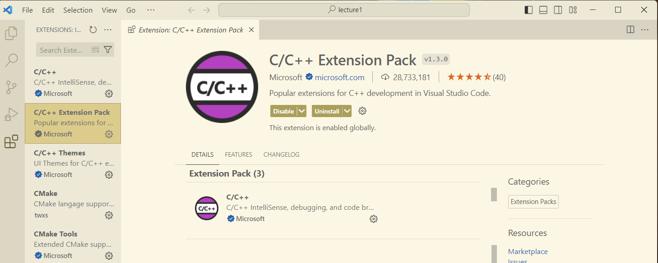
Visual Studio Code
Extensions
vscode: Åben Extensions : [CTRL] + [SHIFT] + X
vscode: Søg og Installer følgende extensions:
  C/C++ by Microsoft

Slide 11
Arduino
Setup

Slide 12
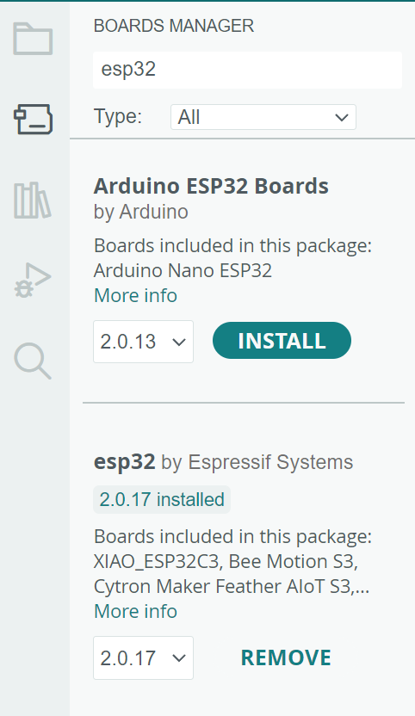
Arduino Setup
Installer nyeste ESP32 fra Espressif Systems
- I 2025 var det version 3.?.??

Slide 13
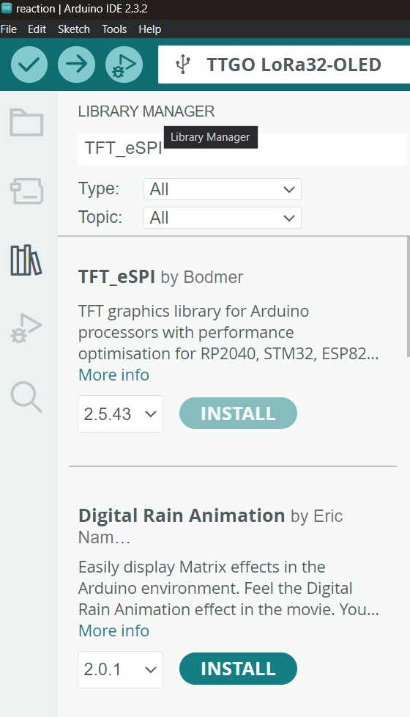
Arduino Setup
Display driver

Slide 14
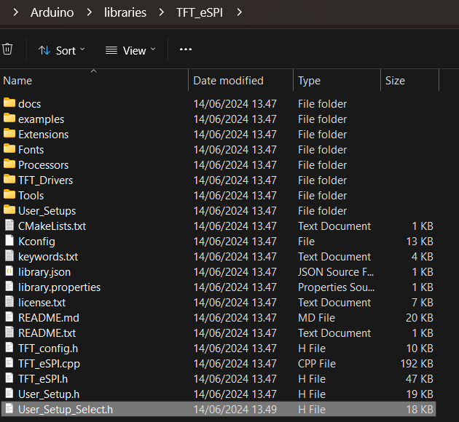
Arduino Setup
Åben filen Documents/Arduino/libraries/TFT_eSPI/User_Setup_Select.h
Skriv // foran alt tekst i linje 27 (User_Setup.h)
Fjern // foran linje 58.
Gælder kun hvis du har købt lillygo t display
  Ellers skal du finde din egen.
Gem filen

Slide 15
ESP32 Setup - Driver

Slide 16
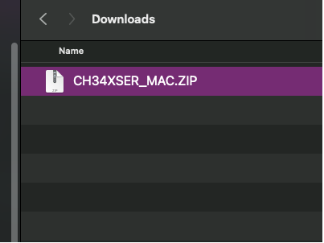
ESP32 Setup - Driver
Download MACOS Driver
https://www.wch-ic.com/downloads/CH34XSER_MAC_ZIP.html
GUIDE:
https://learn.adafruit.com/how-to-install-drivers-for-wch-usb-to-serial-chips-ch9102f-ch9102/mac-driver-installation

Slide 17
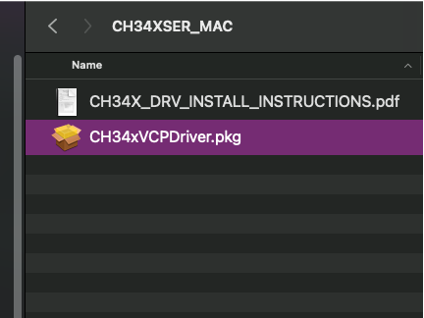
ESP32 Setup - Driver
After unzipping the folder, double click on the CH34xVCPDriver.pkg file.

Slide 18
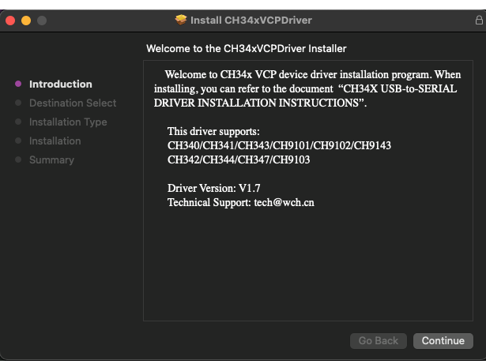
ESP32 Setup - Driver
This will launch the Installer dialog window. Click Continue.

Slide 19
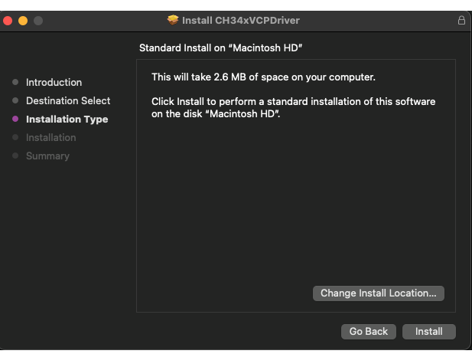
ESP32 Setup - Driver
Click Install to begin the installation.

Slide 20
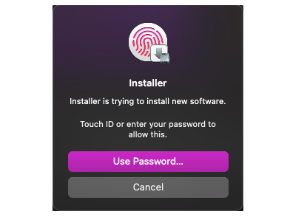
ESP32 Setup - Driver
A security notification may open after the installation begins. Use Touch ID or enter your password to allow the installation to continue.

Slide 21
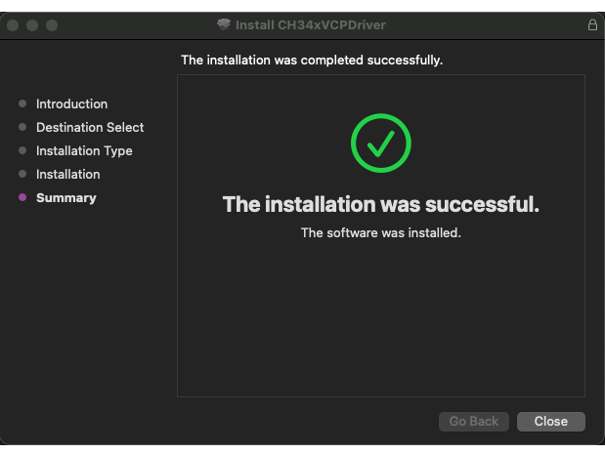
ESP32 Setup - Driver
You'll see a progress bar. Once the installation has completed you'll see a message in the dialog box that the installation was successful. Click Close to exit the box.

Slide 22
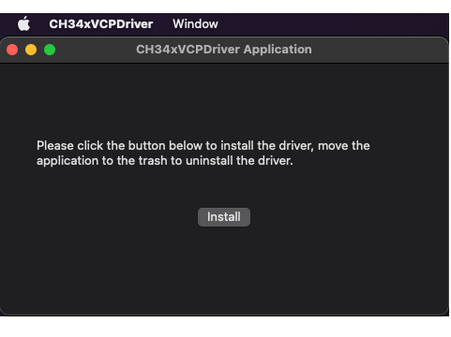
ESP32 Setup - Driver
This driver application may open automatically following the successful install above.
If it does not, open LaunchPad, find CH34xVCPDriver Application, and open the App.
Click Install to install the driver.

Slide 23
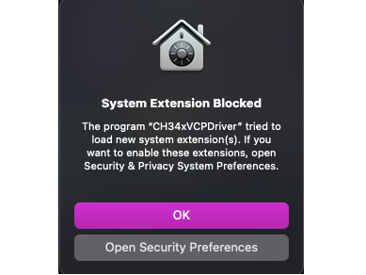
ESP32 Setup - Driver
A security warning may open. If so, click on Open Security Preferences.
You can find it in your settings fulder too

Slide 24
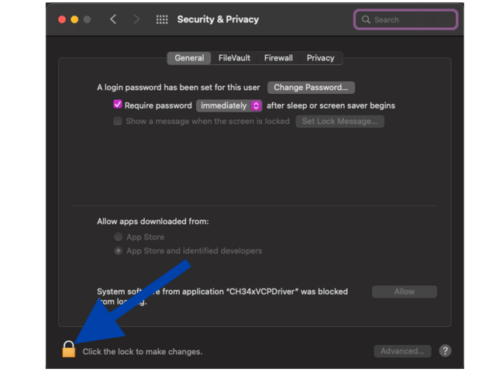
ESP32 Setup – Driver
Fejlfinding
If you pressed OK, you MUST do the following:
In Security and Privacy, click on the lock icon in the lower-left corner to make changes

Slide 25
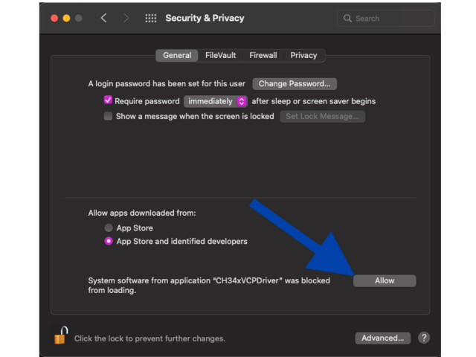
ESP32 Setup - Driver
Click Allow to allow the installation to continue.

Slide 26

ESP32 Setup - Driver
Once the installation finishes, you'll see a dialog box open that says "success". Click OK.

Slide 27
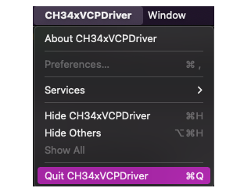
ESP32 Setup - Driver
Finally, quit the application. That's all there is to installing the WCH USB to serial driver for Mac OS X 11.0 and above!

Slide 28
ESP32 Setup – Forbind ESP32

Slide 29
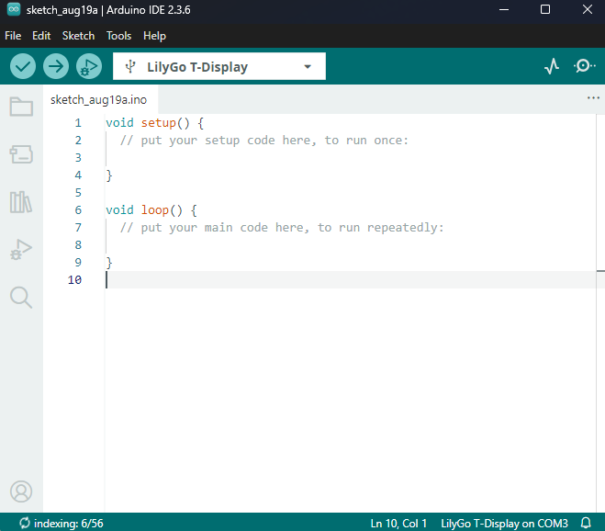
ESP32 Setup
Forbind ESP32
I Arduino Ide skulle du gerne se ”LilyGo T-Display”, hvis du har fulgt Arduino setup. Ellers check følgende
Check at du har koblet din ESP32'er til din computer korrekt
  Er det det rigtige kabel du bruger
  Lader kabler til telefonen virker muligvis ikke (også selvom ESP32 blinker)
  Check med en medstuderende om har en fungerende ESP32, om dit setup virker (med dit eget USB kabel osv)
  Se i Security Settings, om du har givet USB driveren tilladelse

Slide 30
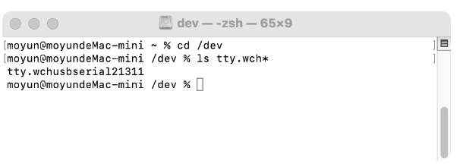
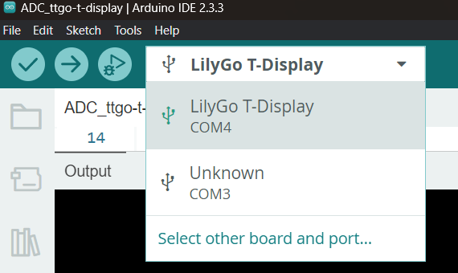
Arduino Setup
- Mac
Check at du har koblet din ESP32'er til din computer korrekt
  Er det det rigtige kabel du bruger
  Lader kabler til telefonen virker muligvis ikke (også selvom ESP32 blinker)
Vælg den rigtige serial/COM port (på min mac var det tty.wchusbserial121311)
  Hvis du ikke kan se din ESP32 i device manager, prøv at vend USB-C kablet rundt (det virker nogle gange)
  Billedet er fra Windows, hvor den hedder "COM#"

Slide 31
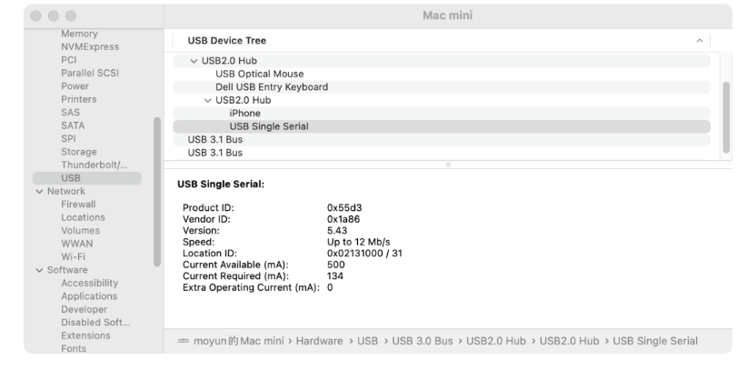
ESP32 Setup - MacOS check the COM port (Serial Port)
When plug the USB-to-SERIAL device into the USB port
[System Report] -> [Hardware] -> USB
[Terminal] -> ls /dev/tty*
You should see the “tty.wchusbserial#” where “#” is the assigned device number similar to Windows COM port assignment
  In this case: tty.wchusbserial121311

Slide 32
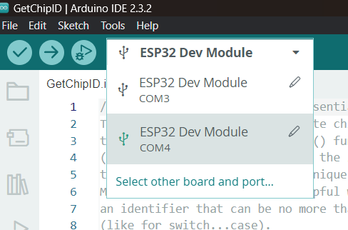
Arduino Setup
- Mac
Check at du har koblet din ESP32'er til din computer korrekt
  Er det det rigtige kabel du bruger
  Lader kabler til telefonen virker muligvis ikke (også selvom ESP32 blinker)
Vælg den rigtige serial/COM port (på min mac var det tty.wchusbserial121311)
  Hvis du ikke kan se din ESP32 i device manager, bruger du muligvis et oplader USB ledning.
  Billedet er fra Windows, hvor den hedder "COM#"

